Slide 1


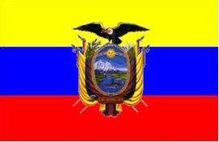
Trabajo de Investigación previo a la obtención del título de :
Licenciatura en Educación Ambiental
Los conocimientos ancestrales de las comunidades Kuama y Chumpi del cantón Morona Provincia de Morona Santiago sobre Educación Ambiental, y su relación con el manejo de Turismo Sostenible del sector. Propuesta de Mejoramiento.
Autora:
Delia Patricia Arcos Tuitza
DIRECTOR:
ARQ. EDGAR PADILLA
CODIRECTOR:
DR. JESÚS INCA
Notes:
(Recuerda activar la presentación con F5)
Buenos Días
Primeramente quiero dar gracias a Dios por permitirme terminar mis estudios.
Esta es la defensa de mi Trabajo de Investigación para optar al Título de Licenciatura en Educación Ambiental, realizada por mí: Delia Patricia Arcos Tuitza

Slide 2
Contenido
El Problema
Marco Teórico
Metodología de la Investigación
Análisis e Interpretación de los Resultados
Conclusiones y Recomendaciones
Propuesta
Notes:
El contenido de la presente defensa es el siguiente:
Capítulo 1: El Problema
Capítulo 2: Marco Teórico
Capítulo 3: Marco Metodológico
Capítulo 4: Análisis de Resultados
Capítulo 5: Conclusiones y Recomendaciones
Capítulo 6: Propuesta

Slide 3
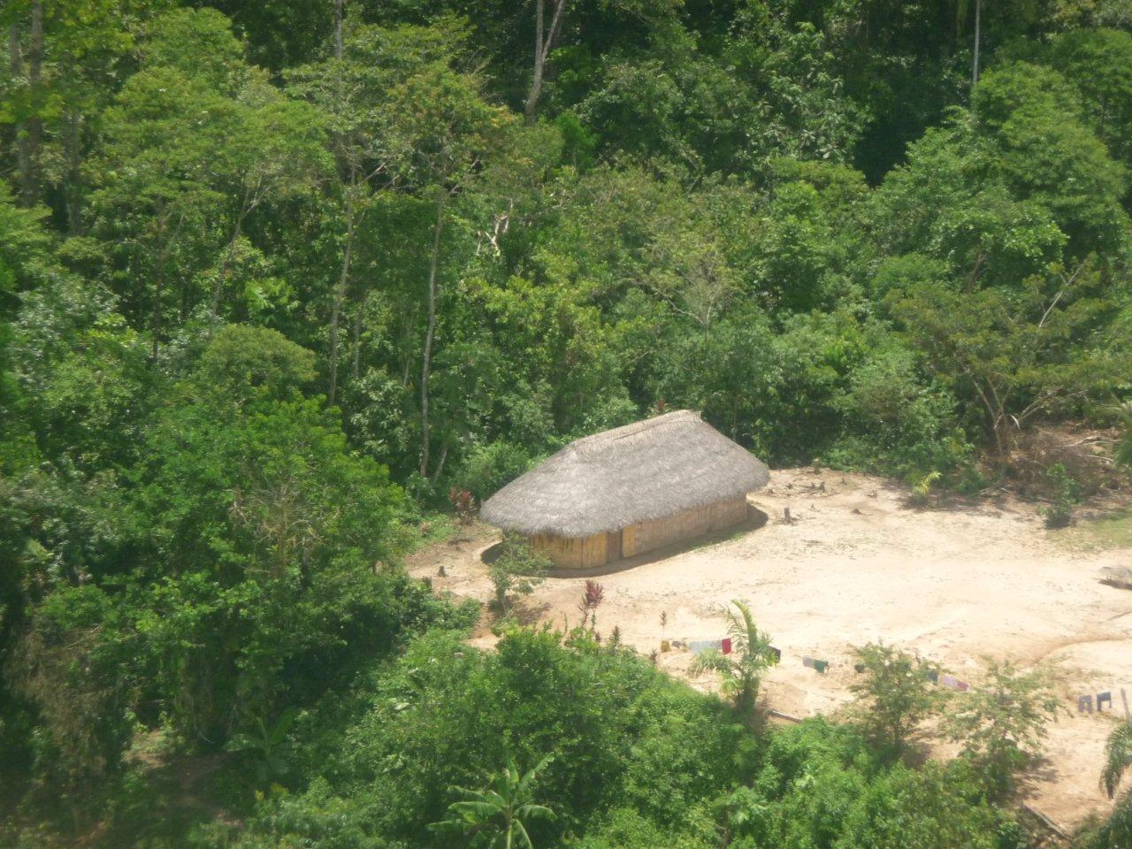
Capítulo 1
El Problema
Notes:
Pasamos al Capítulo número 1, que trata de El Problema

Slide 4
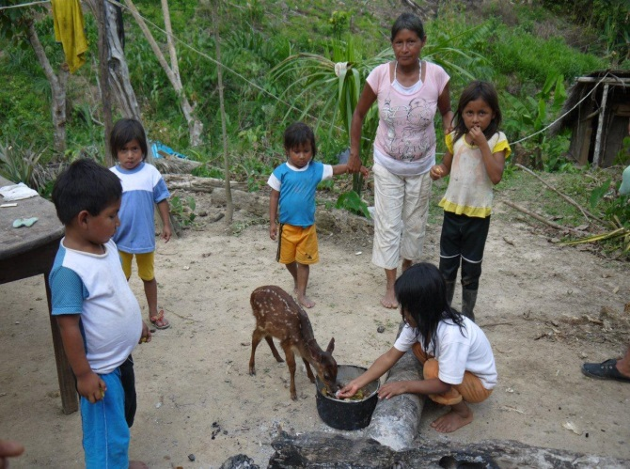
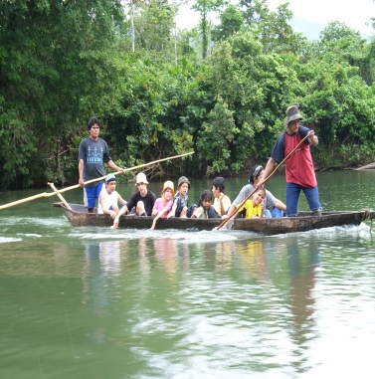
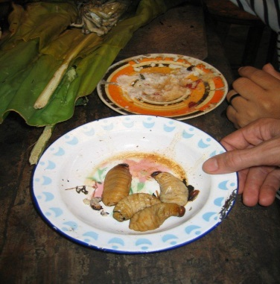
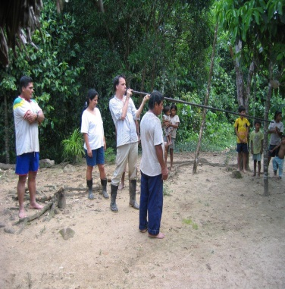
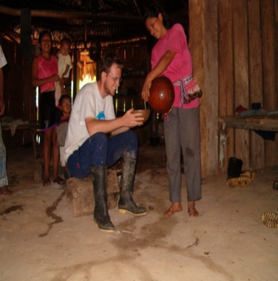
Planteamiento del Problema
Comunidades Kuama Y Chumpi
El Problema
Causas
Consecuencias
Pronóstico

Slide 5
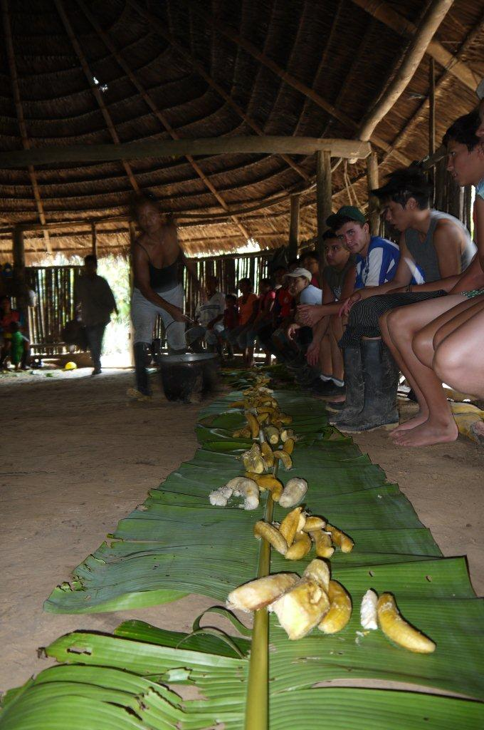
Formulación del Problema
¿De qué manera, los conocimientos ancestrales sobre educación ambiental de los habitantes de las comunidades Kuama y Chumpi del Cantón Morona, Provincia de Morona Santiago, se relacionan con el manejo de turismo sostenible del sector, en el segundo semestre del año 2013?
Notes:
La Formulación del Problema es la siguiente:
¿De qué manera, los conocimientos ancestrales sobre educación ambiental de los habitantes de las comunidades Kuama y Chumpi del Cantón Morona, Provincia de Morona Santiago, se relacionan con el manejo de turismo sostenible del sector, en el segundo semestre del año 2013?

Slide 6
Delimitación Espacial, Temporal y Características de la Investigación
Área:
Educación Ambiental
Aspectos:
Gestión Ambiental y turismo sustentable
Lugar:
Provincia de Morona Santiago
Sector: Comunidades de Kuama y Chumpi
Tiempo:
Segundo semestre del 2013
Original:
En las comunidades de Kuama y Chumpi no se han realizado estudios de este caso
Factible:
Existe la predisposición de la autora y participación de las comunidades de Kuama y Chumpi de la zona de Miasal del Cantón Morona, Provincia de Morona Santiago
Notes:
Área: Educación Ambiental
Aspectos: Gestión Ambiental y turismo sustentable
Lugar: Provincia de Morona Santiago
Sector: Comunidades de Kuama y Chumpi
Tiempo: Segundo semestre del 2013
Original: En las comunidades de Kuama y Chumpi no se han realizado estudios de este caso.
Factible: Existe la predisposición de la autora y participación de las comunidades de Kuama y Chumpi de la Zona de Miasal del Cantón Morona, Provincia de Morona Santiago.

Slide 7

Objetivo General
“Analizar los conocimientos ancestrales de los habitantes de las comunidades Kuama y Chumpi del Cantón Morona Provincia de Morona Santiago sobre educación ambiental, mediante observación directa y trabajo de campo, para conocer su relación con el manejo del turismo sostenible del sector y plantear una propuesta de mejoramiento”
Notes:
A continuación tenemos los Objetivos de la Investigación y comenzando con el Objetivo General tenemos que ese objetivo fue:
Analizar los conocimientos ancestrales de los habitantes de las comunidades Kuama y Chumpi del Cantón Morona Provincia de Morona Santiago sobre educación ambiental, mediante observación directa y trabajo de campo, para conocer su relación con el manejo del turismo sostenible del sector y plantear una propuesta de mejoramiento.

Slide 8
Objetivos Específicos
Determinar los conocimientos ancestrales sobre Educación Ambiental que tienen los habitantes de las comunidades de Kuama y Chumpi.
1
Establecer las características actuales del manejo de las actividades turísticas por parte de los habitantes de las comunidades Kuama y Chumpi.
2
Identificar las potencialidades naturales y culturales de las comunidades Kuama y Chumpi, como sectores potenciales de desarrollo turístico sustentable del sector.
3
Proponer una alternativa de solución o mejoramiento del problema de investigación.
4
Notes:
Y los Objetivos Específicos que se manejaron fueron éstos:
El primero: Determinar los conocimientos ancestrales sobre Educación Ambiental tienen los habitantes de las comunidades de Kuama y Chumpi.
El segundo: Establecer las características actuales del manejo de las actividades turísticas por parte de los habitantes de las comunidades Kuama y Chumpi.
El tercero: Identificar las potencialidades naturales y culturales de las comunidades Kuama y Chumpi, como sectores potenciales de desarrollo turístico sustentable del sector.
El cuarto y último objetivo específico es: Proponer una alternativa de solución o mejoramiento del problema de investigación.

Slide 9
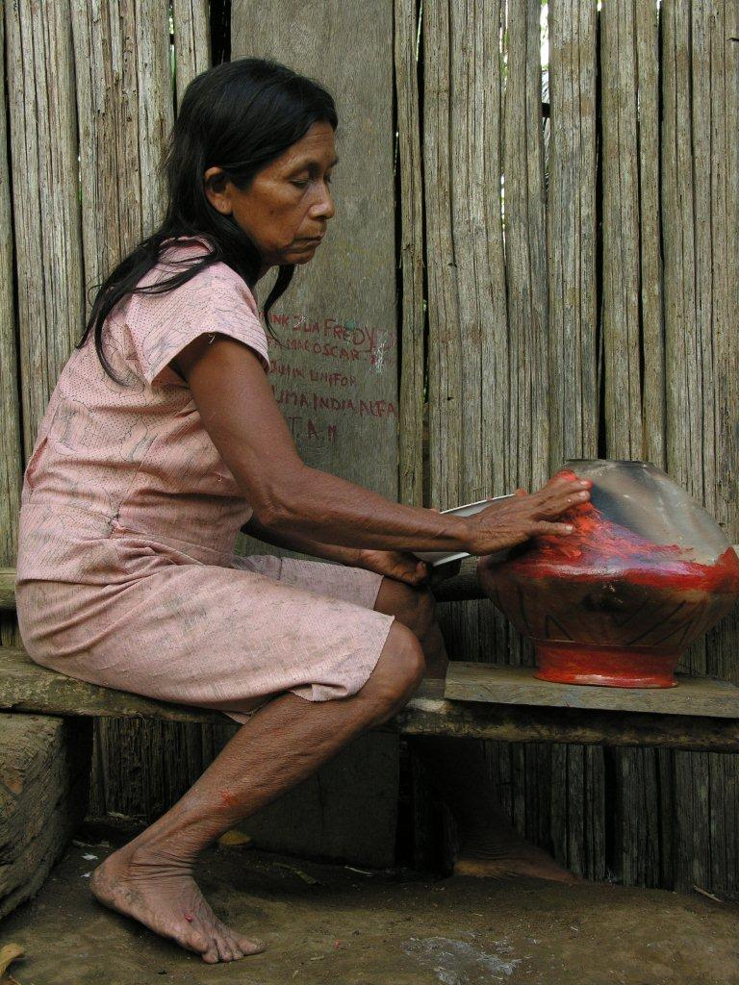
Capítulo II
Marco Teórico
Notes:
Pasamos al Capítulo número 2, que trata del Marco Teórico

Slide 10

Marco Teórico
Antecedentes de la Investigación
Mediavilla
(2003)
Zapata
(2006)
Espinoza
(2010)
Plan de manejo integral del centro shuar de Kuama.
Mastozoología neotropical Caracterización de la comunidad de mamíferos no voladores en las estribaciones orientales de la Cordillera del Kutukú.
Plan para el desarrollo turístico sostenible del Cantón Taisha, Provincia de Morona Santiago.
Se realizó un proceso de planificación de recursos naturales, con la intención de favorecer a un desarrollo sostenible.
Las estribaciones orientales ecuatoriales son considerados muy ricas en biodiversidad animal y vegetal.
La inexistencia de un plan de desarrollo turístico, ha impedido que los turistas conozcan los atractivos naturales del Cantón.
Notes:
Comenzamos por nombrar los antecedentes de la Investigación en el cual observamos primeramente el trabajo de Zapata, del año 2006, con un trabajo titulado: “Mastozoología neotropical -Caracterización de la comunidad de mamíferos no voladores en las estribaciones orientales de la Cordillera del Kutukú, Amazonía Ecuatoriana.”
Entre los aportes de investigación están que las estribaciones orientales ecuatoriales son considerados muy ricas en biodiversidad animal y vegetal.
Como segundo antecedente tenemos a Mediavilla, del año 2003, con un trabajo titulado: “Plan de manejo integral del centro shuar de Kuama.”
Entre los aportes de investigación están que un proceso de planificación de recursos naturales, con la intención de favorecer a un desarrollo sostenible.
Como tercer antecedente tenemos a Espinosa, en el año 2010, con un trabajo titulado: “Plan para el desarrollo turístico sostenible del Cantón Taisha, Provincia de Morona Santiago”
Se llega a la conclusión en esa investigación que la inexistencia de un plan de desarrollo turístico, ha impedido que los turistas conozcan los atractivos naturales del Cantón.

Slide 11
Índice de Contenidos
Educación Ambiental
Problemas ambientales
de la zona
Desarrollo sostenible
El turismo como factor
de desarrollo local
Turismo sostenible
Potencialidades turísticas
naturales y culturales
Fundamentación legal
del turismo
Biodiversidad
Notes:
En cuanto a las Bases Teóricas tenemos:
Educación Ambiental
Desarrollo sostenible
Turismo sostenible
Fundamentación legal del turismo
Problemas ambientales de la zona
El turismo como factor de desarrollo local
Potencialidades turísticas naturales y culturales
Biodiversidad
Todos estos conocimientos teóricos se emplearon como sustento científico de la presente investigación y permitieron comprender cada uno de los conceptos aquí expresados.

Slide 12
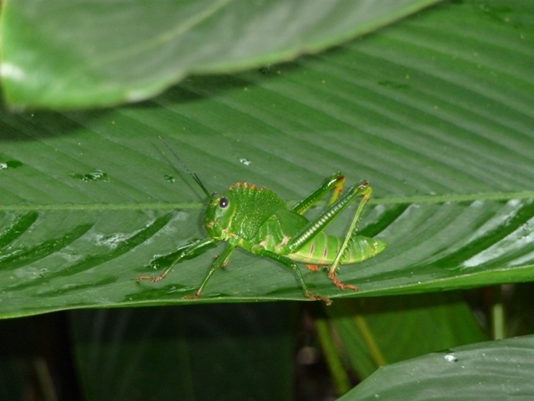
Planteamiento de Hipótesis
Hipótesis General
“Los conocimientos ancestrales sobre educación ambiental de los habitantes de las comunidades Kuama y Chumpi del Cantón Morona, Provincia de Morona Santiago tienen relación con el manejo de turismo sostenible del sector”.
Hipótesis Nula
“Los conocimientos ancestrales sobre educación ambiental de los habitantes de las comunidades Kuama y Chumpi del Cantón Morona, Provincia de Morona Santiago, no tienen relación con el manejo de turismo sostenible del sector”
Notes:
Hipótesis General
“Los conocimientos ancestrales sobre educación ambiental de los habitantes de las comunidades Kuama y Chumpi del Cantón Morona, Provincia de Morona Santiago tienen relación con el manejo de turismo sostenible del sector”.
Hipótesis Nula
“Los conocimientos ancestrales sobre educación ambiental de los habitantes de las comunidades Kuama y Chumpi del Cantón Morona, Provincia de Morona Santiago, no tienen relación con el manejo de turismo sostenible del sector”

Slide 13
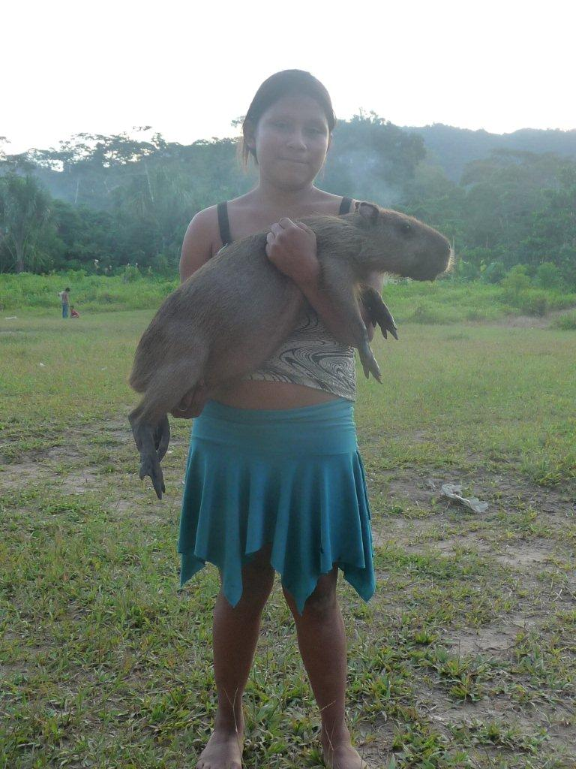
Capítulo III
Metodología
Notes:
Pasamos al Capítulo número 3, que trata de Marco Metodológico

Slide 14
Enfoque
Método Deductivo
e Inductivo
Modalidad de investigación
De Campo y
Bibliográfica-Documental
Tipo de investigación
Correlacional
Habitantes de la zona
48 Personas
Población y Muestra
Turistas
150 Turistas
Encuesta
Técnicas e Instrumentos de
Recolección de Datos
Entrevista
Observación
Directa
Notes:
En el Marco Metodológico vemos que:
El Enfoque es método deductivo e inductivo,
El Modalidad de Investigación es investigación de campo y bibliográfica-documental,
La Tipo de investigación es Correlacional
La Población y Muestra: La Población estuvo compuesta por dos grupos:
Los Habitantes de la zona que fueron 48 personas y
Los Turistas que totalizaron 150
Se decidió que la muestra fuese la misma que la población en ambos grupos.
Las Técnicas e Instrumentos de Recolección de Datos:
En la recolección de la información se utilizaron las siguientes técnicas e Instrumento de Recolección de Datos:
Referencias Bibliográficas
Encuesta
Entrevista
Observación Directa

Slide 15
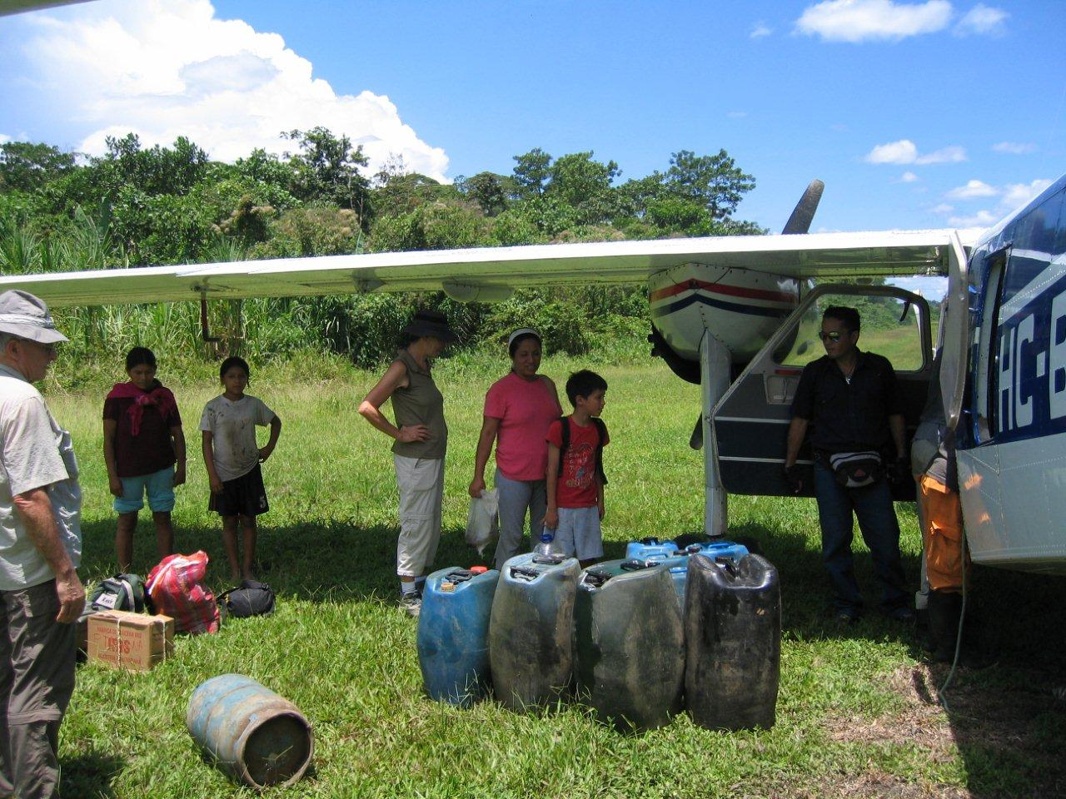
Capítulo IV
Análisis e interpretación de resultados
Notes:
Pasamos al Capítulo número 4, que trata de Análisis de Resultados

Slide 16

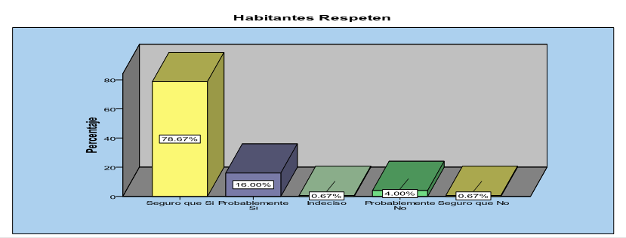
¿Será importante que los habitantes de las comunidades respeten la naturaleza y conserven tradiciones culturales como atractivos turísticos?
Tabla 10 Habitantes respeten la Naturaleza
 |  | Frecuencia | Porcentaje | Validación Porcentual | Porcentaje Acumulativo
Seguro que Si Probablemente Si Indeciso Probablemente No Seguro que No Total |  | 118 | 78.7 | 78.7 | 78.7
 |  | 24 | 16.0 | 16.0 | 94.7
 |  | 1 | .7 | .7 | 95.3
 |  | 6 | 4.0 | 4.0 | 99.3
 |  | 1 | .7 | .7 | 100.0
 |  | 150 | 100.0 | 100.0
Notes:
Comenzando con los Análisis de los Resultados tenemos primeramente la Tabla y el Gráfico de la Pregunta Nº 8 de las entrevistas a los turistas, la cual dice: ¿Será importante que los habitantes de las comunidades respeten la naturaleza y conserven tradiciones culturales como atractivos turísticos?
De la tabla 10 y el gráfico 10 se establece que el 79% de los visitantes están Seguros que Si, el 16% probamente que Si, 0.67% se encuentra Indeciso, el 4% Probablemente No, el 0.67% Seguro que No; esto demuestra que los visitantes considera que es muy valioso, que los habitantes de las comunidades de Kuama y Chumpi, cuiden y conserven la naturaleza, ya que de ella se puede aprovechar para realizar diferentes actividades físicas, continuar las prácticas tradicionales y fomentar e impulsar un turismo sostenible pero con el cuidado y protección del mismo.

Slide 17
Marque cuáles son los motivos que piensa usted tendría el turista para visitar la Comunidad de Kuama y Chumpi de la zona de Miasal
Tabla 13 Motivos Visita
 |  |  | Frecuencia | Porcentaje | Validación Porcentual | Porcentaje Acumulativo
 | Recreación |  | 7 | 4.7 | 4.7 | 4.7
 | Compartir experiencias |  | 76 | 50.7 | 50.7 | 55.3
 | Salud |  | 8 | 5.3 | 5.3 | 60.7
 | Flora y Fauna |  | 56 | 37.3 | 37.3 | 98.0
 | Investigación Científica |  | 3 | 2.0 | 2.0 | 100.0
 | Total |  | 150 | 100.0 | 100.0
Notes:
Comenzando con los Análisis de los Resultados tenemos primeramente la Tabla y el Gráfico de la Pregunta Nº 11 de las entrevistas a los turistas, la cual dice: Marque cuáles son los motivos que piensa usted tendría el turista para visitar la Comunidad de Kuama y Chumpi de la zona de Miasal.
De la tabla 13 y el gráfico 13 establece que el 4.67% de los visitantes dicen el motivo principal para visitar la zona es Recreación, el 50.67% compartir experiencias culturales, el 5.33% Salud y shamanismo , el 37.33% Observación de Fauna y Flora, el 2% por investigación científica; esto demuestra que la mayoría de los turistas sienten interés de conocer las formas de vida y las expresiones culturales del pueblo shuar, como su música, lengua, costumbres, vestimenta, religión, fiestas, etc.

Slide 18
¿Conoce Usted alguna leyenda que cuente y enseñe como hay que comportarse con la naturaleza?
Tabla 16 Conoce Leyenda
 | Frecuencia | Porcentaje | Validación Porcentual | Porcentaje Acumulado
Si | 14 | 28.0 | 28.0 | 28.0
No | 36 | 72.0 | 72.0 | 100.0
Total | 50 | 100.0 | 100.0
Notes:
Comenzando con los Análisis de los Resultados tenemos primeramente la Tabla y el Gráfico de la Pregunta Nº 1 de las entrevistas a la comunidad, la cual dice: ¿Conoce Usted alguna leyenda que cuente y enseñe como hay que comportarse con la naturaleza?
De la tabla 16 y el gráfico 16 se desprende que el 28% de los habitantes contesto Si, conoce leyendas donde da muestras sobre el cuidado y manejo de la naturaleza, y el 72% dijo que No; esto demuestra que los habitantes de las comunidades de Kuama y Chumpi de la zona de Miasal han perdido en su mayoría los conocimientos ancestrales sobre la conservación, uso, manejo, de los recursos naturales; y el hábito de instruir a sus generaciones mediante las leyendas de padres a hijos va desapareciendo.

Slide 19
¿Le gustaría que su comunidad proponga un programa de Educación Ambiental para el desarrollo de un turismo sustentable en la zona?
Tabla 24 Proponga Educación Ambiental
 |  | Frecuencia | Porcentaje | Validación Porcentual | Porcentaje Acumulado
Seguro que Si Probablemente Si Indeciso Total |  | 47 | 94.0 | 94.0 | 94.0
 |  | 2 | 4.0 | 4.0 | 98.0
 |  | 1 | 2.0 | 2.0 | 100.0
 |  | 50 | 100.0 | 100.0
Notes:
Comenzando con los Análisis de los Resultados tenemos primeramente la Tabla y el Gráfico de la Pregunta Nº 10 de las entrevistas a la comunidad, la cual dice: ¿Le gustaría que su comunidad proponga un programa de Educación Ambiental para el desarrollo de un turismo sustentable en la zona?
De la tabla 24 y el gráfico 24 se determina que él , el 94% de los habitantes contestó Seguro que Si , consideran muy importante proponer una programa de Educación Ambiental para el buen manejo de Turismo, la cual ayudará a encontrar estrategias apropiados que apoyen a cambiar actitudes, conductas y aptitudes, y estos a la vez sean encaminados hacia la sostenibilidad equitativa del medio natural, social, económico y cultural.

Slide 20
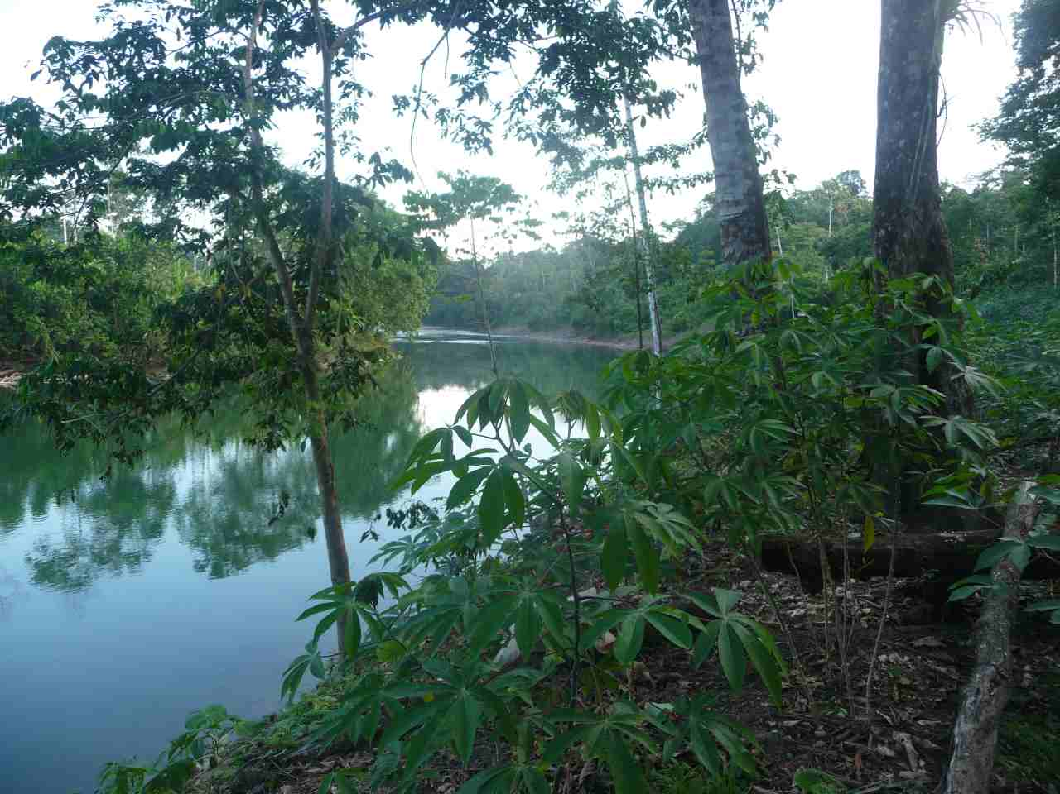
Capítulo V
Conclusiones y Recomendaciones
Notes:
Pasamos al Capítulo número 5, que trata de Conclusiones y Recomendaciones

Slide 21

Conclusiones
La mayoria de los habitantes (72%) de las comunidades dicen que no conocen leyendas referente al manejo correcto de los recursos naturales;
Gran parte (60%) en las comunidades ya no más conoce /práctica las costumbres ancestrales; se va perdiendo la identidad cultural del pueblo Shuar, con las nuevas formas de vestir, música, danza, idioma, alimentación, ...especialmente los jóvenes-adultos.
Los turistas piensan (95%) que es importante que los habitantes respeten y conserven la naturaleza y sus tradiciones.
Los turistas (97%) y los comuneros (98%) piensan que es importante presentar una propuesta EA para el manejo del turismo sostenible.
Notes:
Las conclusiones a las que ha llegado el presente trabajo son estas:
El 72% de los habitantes de las comunidades de Kuama y Chumpi dicen que no conocen leyendas que cuenten y hagan relación al cuidado y manejo correcto de los recursos naturales; el 46% dice que ya no más práctica las costumbres ancestrales de pesca, cacería y el uso apropiado de sus bosques; además se van perdiendo la identidad cultural del mismo pueblo Shuar, con las nuevas formas de vestir, música, danza, idioma, alimentación, etc., que son adquiridas de afuera. Tendencia que se observó principalmente en los jóvenes-adultos. Referente a los turistas, el 45% dicen que los habitantes si tienen conocimientos ancestrales en el uso y administración de su entorno natural.

Slide 22
Se debe crear un espacio de intercambio entre los mayores y jóvenes de las comunidades Kuama y Chumpi donde se divulgue los conocimientos ancestrales de la conservación del medio ambiente.
Es necesario instalar un sistema de internet satelital para mejorar la comunicación con la zona para fines turísticos.
R
E
C
O
M
E
N
D
A
C
I
O
N
E
S
Hay que establecer reglas de comportamiento para el buen manejo de un turismo sustentable tanto para los habitantes de las comunidades de la zona como también para los turistas nacionales y extranjeros.
Notes:
Siguiendo con las recomendaciones tenemos:
Se debe crear un espacio de intercambio entre los mayores y jóvenes de las comunidades Kuama y Chumpi donde se puede conocer y divulgar con distintas metodologías los conocimientos ancestrales de la conservación del medio ambiente, su historia, su cultura, su forma de vida y su situación actual.
Es necesario instalar un sistema de internet satelital para mejorar la comunicación con la zona para fines turísticos.
Hay que establecer reglas de comportamiento para el buen manejo de un turismo sustentable tanto para los habitantes de las comunidades de la zona como también para los turistas nacionales y extranjeros.

Slide 23
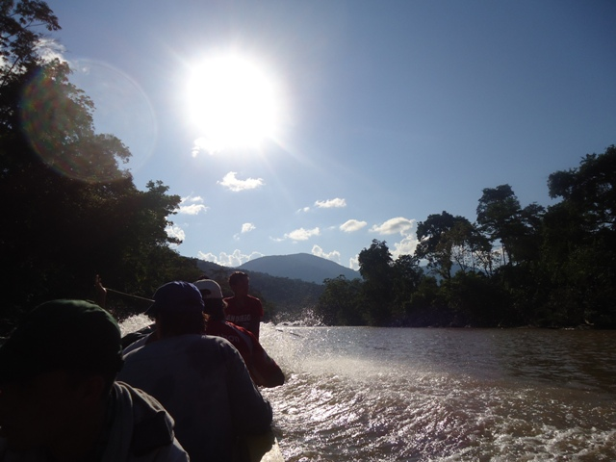
Capítulo VI
Propuesta
Notes:
Pasamos al Capítulo número 5, que trata de Conclusiones y Recomendaciones

Slide 24
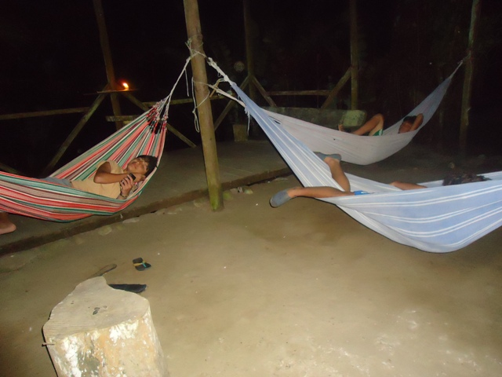
TÍTULO:
Propuesta de mejoramiento del Turismo Sostenible en las comunidades Shuar de Kuama y Chumpi Cantón Morona de la Provincia de Morona Santiago.
Notes:
Propuesta de Mejoramiento del Turismo Sostenible en las Comunidades Shuar De Kuama y Chumpi Cantón Morona de la Provincia de Morona Santiago.

Slide 25
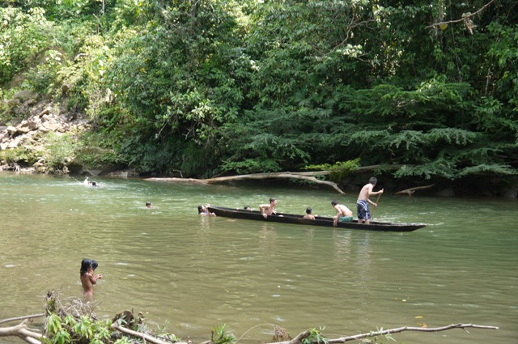
DETALLES GENERALES:
Nombre del Proponente: Delia Patricia Arcos Tuitza
Institución Ejecutora: “MiasalExpeditions”
Beneficiarios: Comunidades de Kuama-Chumpi
Dirección:
  Provincia: Provincia de Morona Santiago
  Cantón: Morona
  Parroquia: Sevilla
  Lugar: Centro Shuar Kuama-Chumpi-Asociación Miasal
Tiempo estimado para la ejecución: 18 meses
Equipo Técnico responsable: Coordinador general, Técnico Social
  Técnico Turismo
  Consejo Directivo: Director Coordinador, Síndico de la comunidad, profesor, anciano
Notes:
Propuesta de Mejoramiento del Turismo Sostenible en las Comunidades Shuar De Kuama y Chumpi Cantón Morona de la Provincia de Morona Santiago.

Slide 26
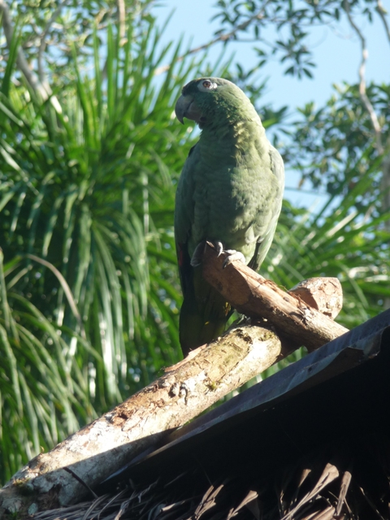
OBJETIVO:
"Elaborar una propuesta alternativa de turismo sustentable para los habitantes de las comunidades Kuama y Chumpi de la zona de Miasal, en el Cantón Morona, Provincia de Morona Santiago; que cuide y valorice la cultura local, el entorno natural, y ayude al desarrollo en el aspecto social y económico y al aprendizaje de conocimientos ancestrales referente a la educación ambiental".
Notes:
Propuesta de Mejoramiento del Turismo Sostenible en las Comunidades Shuar De Kuama y Chumpi Cantón Morona de la Provincia de Morona Santiago.

Slide 27
PLAN DE ACCIÓN DEL PROGRAMA
Cuadro No. 3: Recuperación cultural y turismo sostenible
AREA | Actividad | Producto | Responsable
Conocimientos ancestrales: mitos, leyendas, plantas medicinales Manejo de bosque | -Entrevista a los ancianos sobre: plantas, mitos y leyendas. -Recopilar las ceremonias anuales según la cosmovisión Shuar | Documento escrito sobre las leyendas, plantas medicinales y fiestas tradicionales -Jóvenes orgullosos y con conocimientos de sus tradiciones ancestrales | Consejo Directivo
Fiestas tradicionales | Celebrar las fiestas de las comunidades con: danza, música, instrumentos musicales, Ajuar y maquillaje -Involucrar a los jóvenes, niños de las comunidades en las actividades culturales programas en las escuelas, fiestas patronales. -Compra de materiales para el Ajuar | -La comunidad tiene conocimientos sobre: danza, música, e instrumentos musicales, maquillaje, vestimenta, etc. -La comunidad tiene el Ajuar complete para las fiestas culturales -Jóvenes y la comunidad entera orgullosos de los conocimientos de sus tradiciones ancestrales | Consejo Directivo
Rescate de gastronomía tradicional | Capacitar a hombres y mujeres en temas: cocina tradicional-buenas prácticas de turismo occidental-diabético- vegetariano | Documento sobre :Gastronomía local y occidental | Consejo Directivo
Calidad artesanal | Realizar talleres con hombres, mujeres, jóvenes y niños en el mejoramiento de artesanías | -Grupo de mujeres-hombres capacitados en la elaboración de artesanías de calidad. | Consejo Directivo
Notes:
Propuesta de Mejoramiento del Turismo Sostenible en las Comunidades Shuar De Kuama y Chumpi Cantón Morona de la Provincia de Morona Santiago.

Slide 28
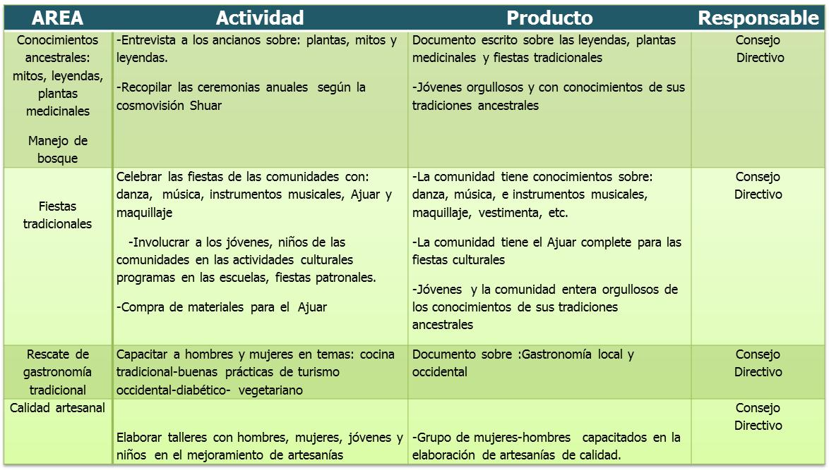
Recursos naturales | Monitoreo e identificación de los atractivos naturales y culturales -Establecer senderos de los lugares turísticos -Capacitación a la comunidad en la conservación y uso adecuado de sus recursos naturales -Construcción de una pequeña huerta “Aja” con diversidad de productos y una parcela de plantas medicinales. -Adquisición de semillas | -Documentos escritos de los atractivos naturales y culturales -Tríptico elaborado -Senderos identificados-delimitados y limpios -Comunidad concientizado con un reglamento interno a cumplir sobre el cuidado del medio natural --“Aja”- huerta Shuar con diversidad de especies y plantas medicinales | Consejo Directivo
Infraestructura turística | Construcción de cabañas típicas en la comunidad Kuama y Chumpi (compra de materiales, transporte terrestre, maestros para construcción de baños e instalación de tubería de agua) -Adquisición de materiales de la zona (la comunidad pone materiales de la zona y mano de obra)-Alimentación para comunidad-Mingas Elaboración de Paquetes turísticos Elaboración de Trípticos para promoción Adquisición Servicio Satelital de Internet-teléf. | Infraestructura física para alojamiento-alimentación de los visitantes con servicios básicos | Consejo directivo
Formación de guías nativos | Capacitación a 4 miembros de la comunidad (hombres-mujeres) | Técnicos y Guías Nativos capacitados con licenciaotorgado por el Ministerio de Turismo | Consejo directivo
Fuente: Patricia Arcos
Elaborado por: Patricia Arcos
Notes:
Propuesta de Mejoramiento del Turismo Sostenible en las Comunidades Shuar De Kuama y Chumpi Cantón Morona de la Provincia de Morona Santiago.

Slide 29
COSTO TOTAL POR ÁREAS
Cuadro No. 5: Costo Total por Áreas del programa de Recuperación cultural y turismo sostenible
ÀREAS | COSTO TOTAL | FINANCIAMIENTO
 |  | Aporte de las comunidades | Aporte Entidad Ejecutora
Conocimiento ancestral | 800 | 100 | 700
Fiestas tradicionales | 2300 | 300 | 2000
Gastronomía tradicional | 3000 | 400 | 2600
Calidad artesanal | 3200 | 400 | 2800
Recursos naturales | 3020 | 1220 | 1800
Infraestructura turística y promoción | 13400 | 2000 | 11400
Formación de guías nativos | 3000 | 1200 | 1800
TOTAL | 28720 | 5620 | 23100
Fuente: Patricia Arcos
Elaborado por: Patricia Arcos
Notes:
Propuesta de Mejoramiento del Turismo Sostenible en las Comunidades Shuar De Kuama y Chumpi Cantón Morona de la Provincia de Morona Santiago.

Slide 30
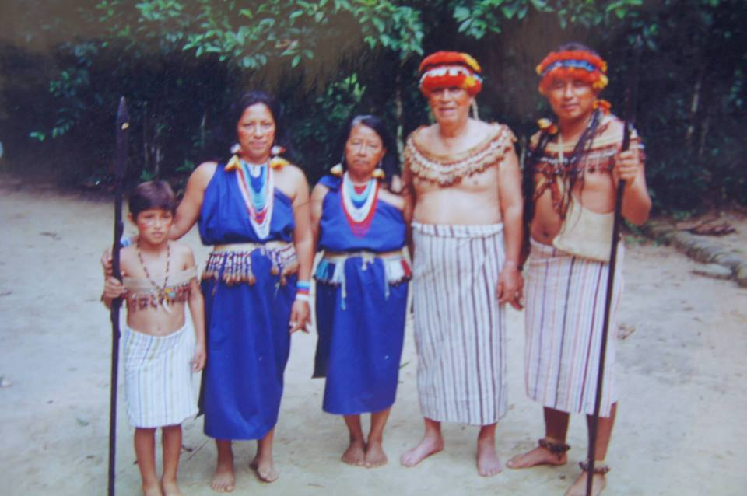
Gracias
Notes:
Gracias por la atención prestada y estoy lista para sus preguntas y dudas que deseen aclarar o algún comentario que deseen realizar. Gracias nuevamente.

